Slide 1
Pilote 4G
Rieux - Latrape
Du Haut Débit vers le Très Haut Débit
17 Février 2016

Slide 2
01 Historique
Rappel sur la notion de Haut Débit et Très Haut Débit
Rappel des actions Passées
01 I Historique

Slide 3
Historique
Rappel sur la notion de Haut Débit
Qu’est-ce que le haut-débit
En France, selon l'Arcep, le haut débit est compris entre 512 kilobits et 30 mégabits par seconde.
Source : Wikipédia
Le terme de débit désigne la quantité d’informations qu’un réseau permet de transférer en un temps donné. Il est exprimé en « bit », une unité de mesure de la quantité de données susceptible de circuler dans un réseau .
Plus le débit est élevé, plus la vitesse de téléchargement des données (documents, vidéos, musiques, etc.) est rapide.
Source : http://www.francethd.fr
01 I Historique

Slide 4
Historique
Rappel sur la notion de Très Haut Débit
Qu’est-ce que le très haut-débit
Un réseau très haut débit est un réseau d'accès à Internet qui permet d'envoyer et de recevoir un grand nombre de données (documents, photos, vidéos, etc.) dans un temps court.
Cet accès à Internet est considéré à « très haut débit » dès que le débit est supérieur à 30 Mégabits par seconde.
01 I Historique

Slide 5
Historique
Rappel des actions passés
Toujours soucieux de réduire les inégalités entre les hauts-garonnais, le Conseil départemental s’est engagé dans la couverture des zones blanches internet.
En 2007, 141 communes avaient été identifiées comme étant non couverture en ADSL.
Le réseau Wimax /Wifi avait été mis en place pour couvrir ses zones.
Les offres Wimax/Wifi permettent d’avoir un accès internet à 4 Mbps.
01 I Historique

Slide 6
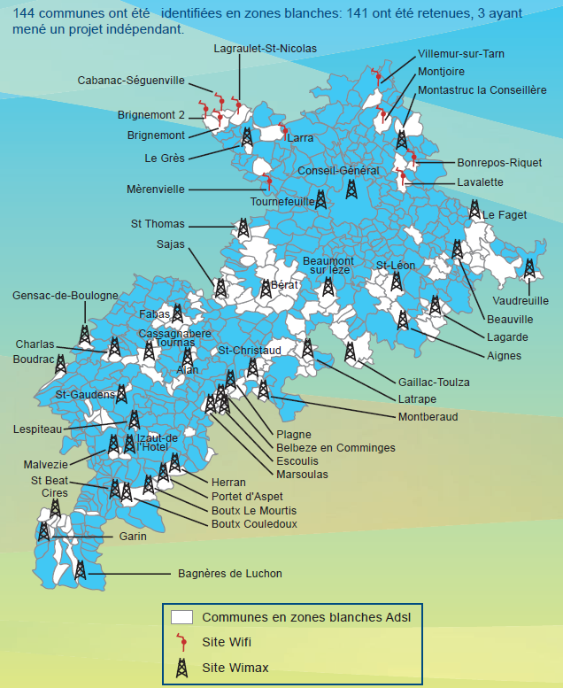
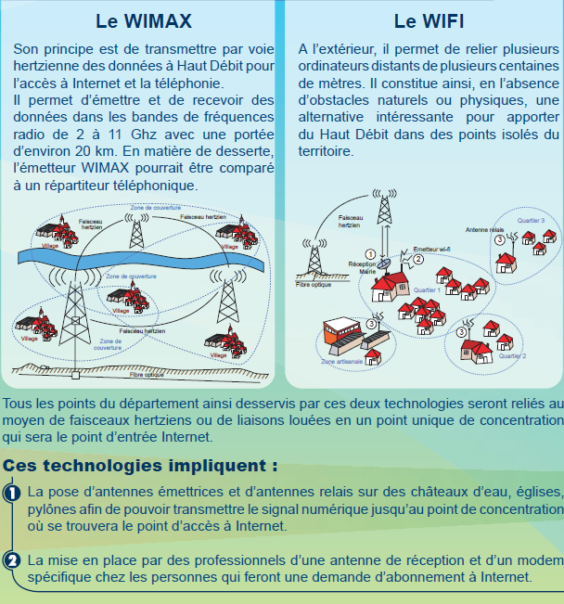
Historique
Couverture départementale Haut Débit Grand Public
01 I Historique

Slide 7
Historique
Rappel des actions passés
Toujours soucieux de réduire les inégalités entre les hauts-garonnais, le Conseil départemental s’engagé dans la couverture des zones blanche internet.
En 2007, 141 communes avaient été identifiées comme étant non couverture en ADSL.
Le réseau Wimax /Wifi avait été mis en place pour couvrir ses zones.
Les offres Wimax permettent d’avoir un accès internet à 4 Mbps.
01 I Historique

Slide 8
02 Objectif du futur réseau 4G fixe
Définition de la 4G
Choix de la 4G fixe
02 I Objectif du futur réseau 4G fixe

Slide 9
Objectif du futur réseau 4G fixe
Définition de la 4G
La « 4G LTE »
4G pour réseau de 4éme génération
LTE pour Long Term Evolution
Quelles différences entre les normes ?
2G jusqu’à 0,3 Mb/s 3G jusqu’à 1,9 Mb/s 4G jusqu’à 150 Mb/s 5G jusqu’à 50 Gb/s
4G fixe et 4G mobile quelle différence ?
Bascule d’une antenne à une autre sans coupure de connexion
Autorisation restreinte aux opérateurs mobiles
Le projet pilote évoqué ici sera mené en 4G Fixe (Freqce. 3,5 Ghz) et ce pour la première fois en France.
Source : Altitude Infrastructure
02 I Objectif du futur réseau 4G fixe

Slide 10
Objectif du futur réseau 4G fixe
Choix de la 4G fixe
Pourquoi choisir la 4G Fixe ?
Les besoins en internet évoluent sans cesse et de nouveaux usages vont nécessiter des débits de plus en plus importants.
C’est dans cette optique que le Conseil Départemental a entrepris de moderniser son réseau hertzien et de le faire franchir une étape significative avec la 4G fixe.
La solution 4G va permettre d’offrir des débits à 30 Mbps et donc de prétendre à la dénomination de solution THD, gage de pérennité pour les usagers.
02 I Objectif du futur réseau 4G fixe

Slide 11
03 Sites retenus pour l’expérimentation
Latrape / Rieux
03 I Sites retenus pour l’expérimentation

Slide 12
Sites retenus pour l’expérimentation
Latrape / Rieux
> Sites Retenus
2 Stations radio déjà existantes qui vont évoluer vers la nouvelle technologie:
Latrape, évolution du matériel implanté sur le château d’eau
Rieux, évolution du matériel implanté sur le château d’eau
Un projet précurseur en France
Premier projet français sur cette bande de fréquence.
Une bande de fréquence identique à celle déjà utilisée.
La prise en charge du matériel et de l’installation chez l’usager par le Département.
03 I Sites retenus pour l’expérimentation

Slide 13
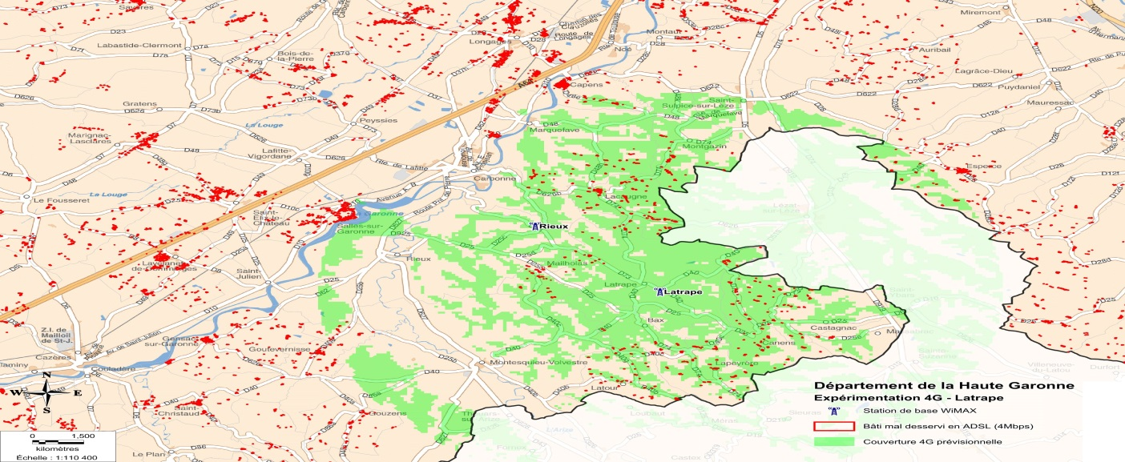
Sites retenus pour l’expérimentation
Latrape / Rieux
> Couverture Latrape
03 I Sites retenus pour l’expérimentation

Slide 14
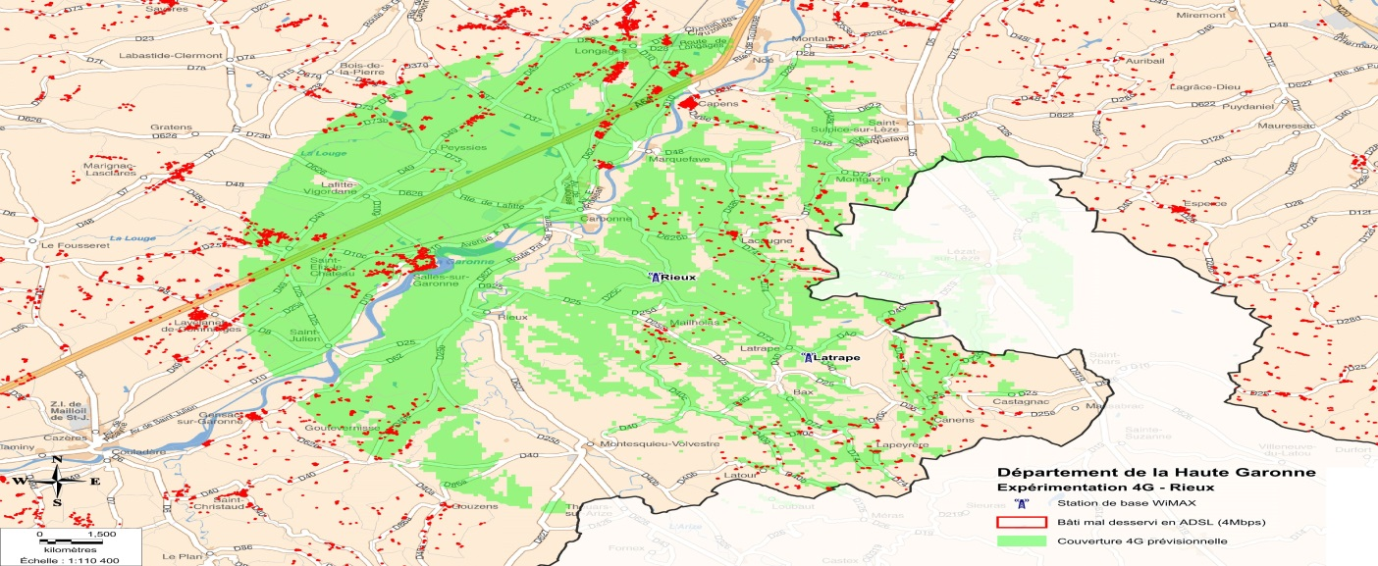
Sites retenus pour l’expérimentation
Latrape / Rieux
> Couverture Rieux
03 I Sites retenus pour l’expérimentation

Slide 15
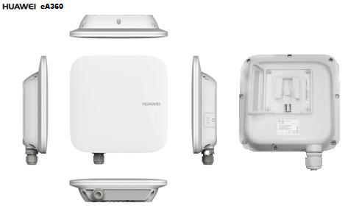
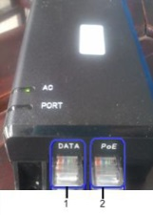
Sites retenus pour l’expérimentation
Latrape / Rieux
La 4G Fixe nécessite l’installation d’une antenne extérieure chez le client final.
Ce type de configuration permet d’avoir des antennes émettant à faible puissance 100 mW, à comparer aux quelques Watts des téléphones 4G.
Matériel Extérieur chez le client
Un équipement extérieur placé sur le toit de l’habitation
22,5x22,0x6,6 cm
Poids de 1 kg
Matériel intérieur chez le client
Un équipement placé à l’intérieur de l’habitation
13x6,5x3,5 cm
03 I Titre de la présentation I date de la présentation

Slide 16
04 Planning
04 I Planning

Slide 17
Planning
> Déroulement du pilôte 4G
Févirer - Mars 2016 | Avril 2016 - Mai 2016 | Juin 2016
Créations du Réseau 4G à Latrape et Rieux | Phase de Test chez chez Bêta-Testeurs | Lancement de l'offre aux Haut-Garonnais éligibles
04 I Planning

